Slide 1

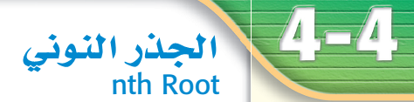
إعداد المعلمة: هند العديني

Slide 2

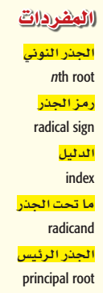
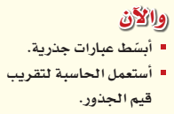
كيف يتم تحديد مجال دالة الجذر التربيعي ؟
كيف تتم عملية تبسيط الجذور التربيعية ؟

Slide 3
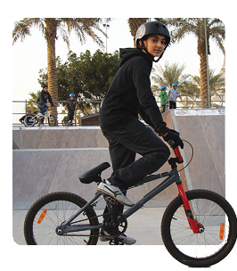
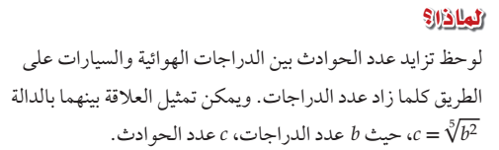
ما المتغير التابع في المعادلة ؟
ما المتغير المستقل في المعادلة ؟
هل تعتقدين أن عدد الحوادث سوف يزيد أو ينقص بازدياد عدد الدراجات؟

Slide 4
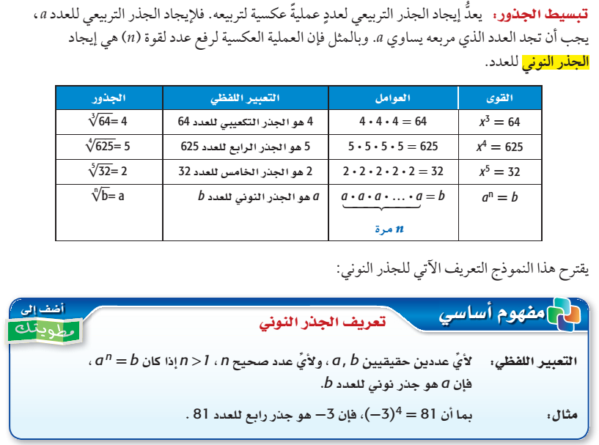

Slide 5
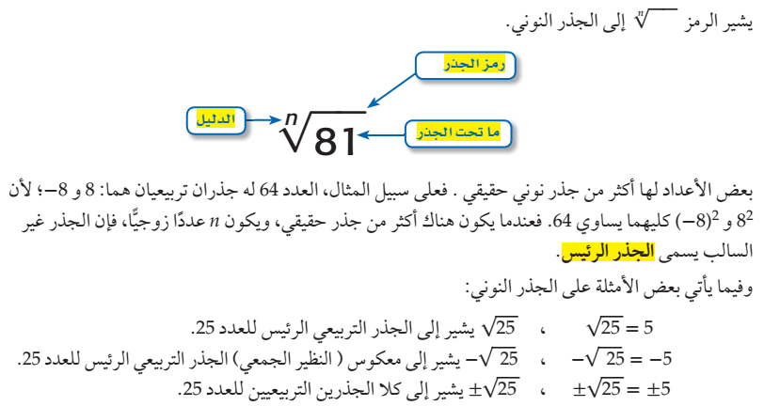
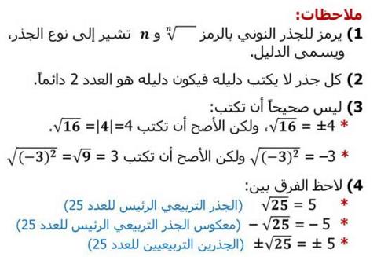

Slide 6
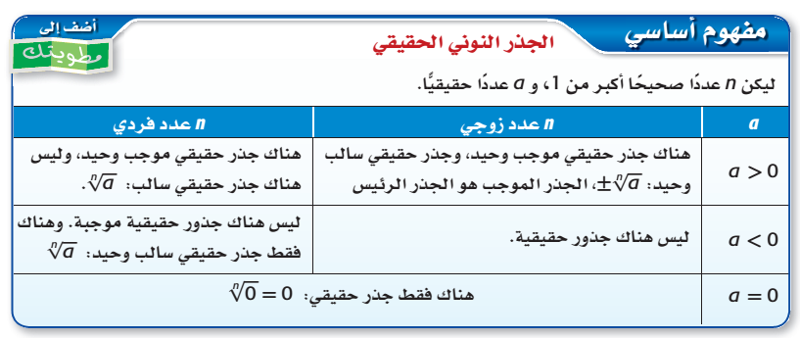
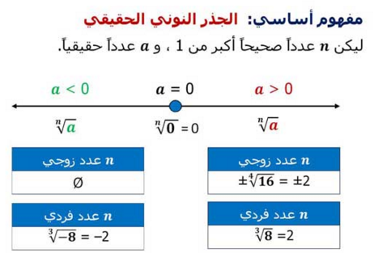

Slide 7
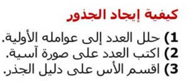
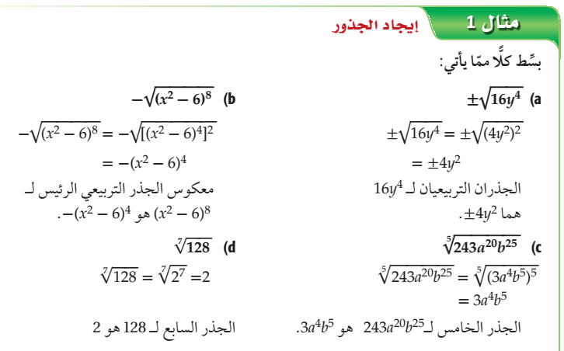

Slide 8




الزمن
دقيقة واحدة
استراتيجية
ورقة الدقيقة الواحدة

Slide 9
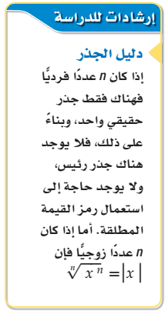
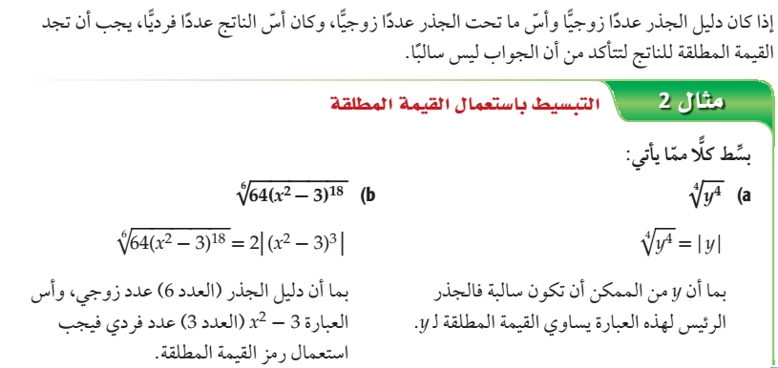

Slide 10

الزمن
دقيقة واحدة
استراتيجية
ورقة الدقيقة الواحدة

Slide 11
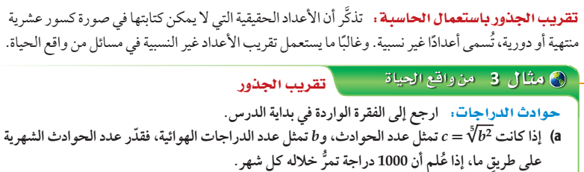
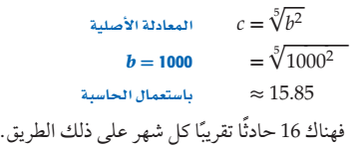

Slide 12
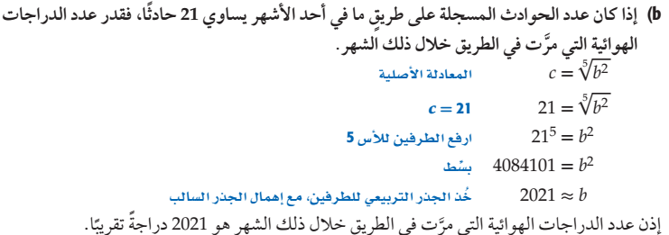

Slide 13

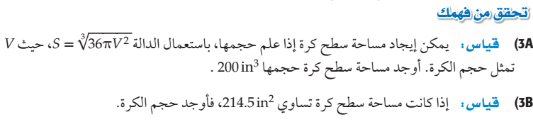
الزمن
دقائق7

Slide 14

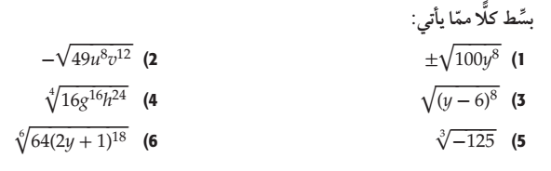


الزمن
10 دقائق
فردي

Slide 15
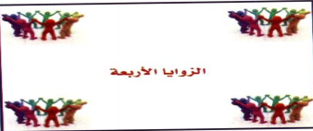
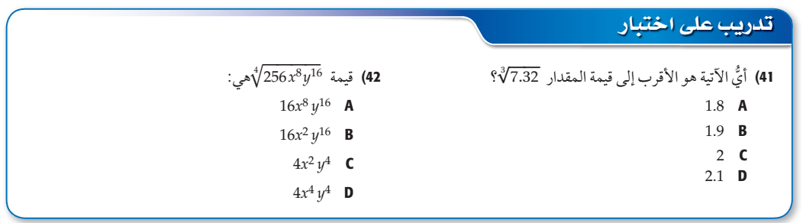
فردي
التقويم
استراتيجية الأركان الأربعة

